Slide 1
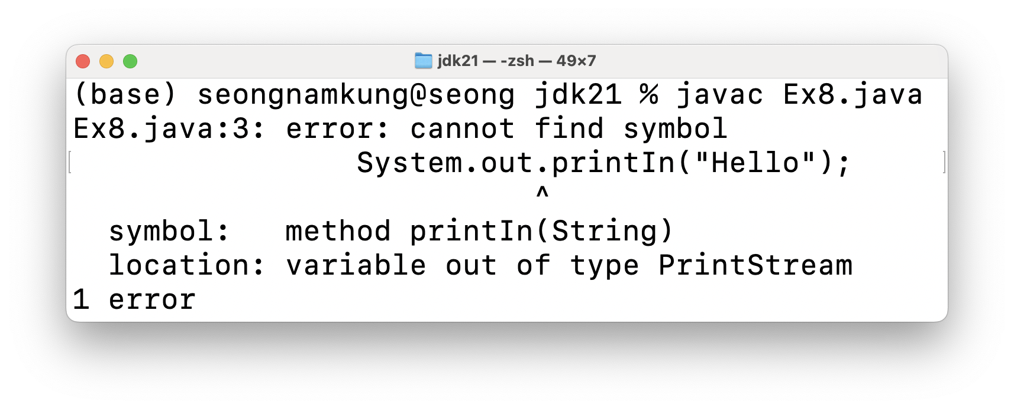
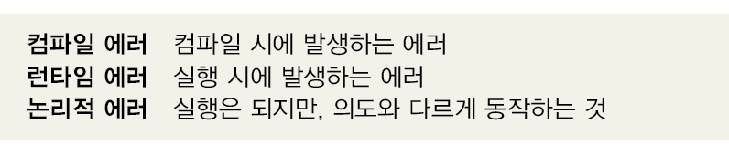
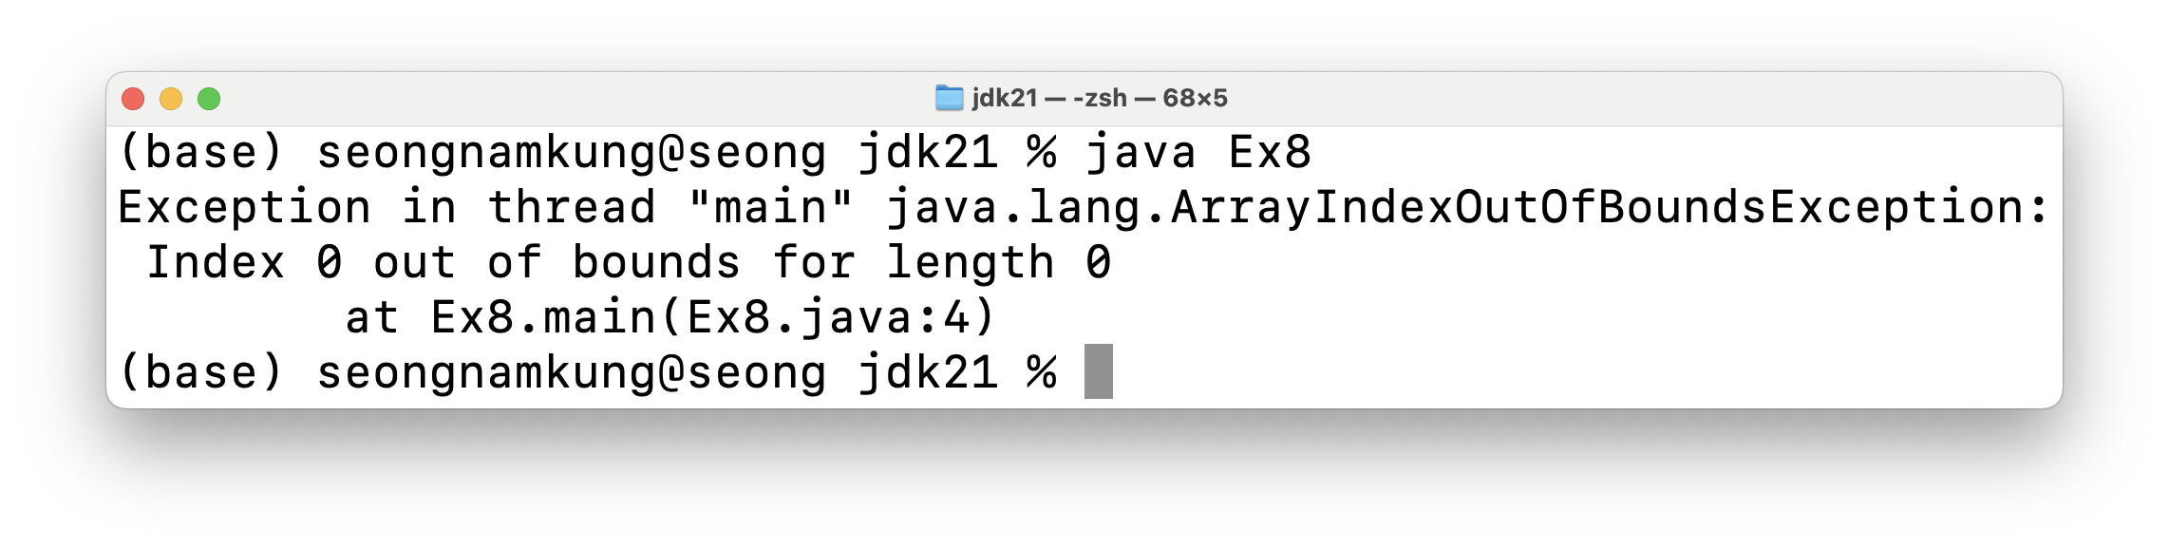
8-1 예외처리란?
프로그램 오류의 종류
컴파일 시에 발생하는 에러와 실행 시에 발생하는 에러
page_

Slide 2
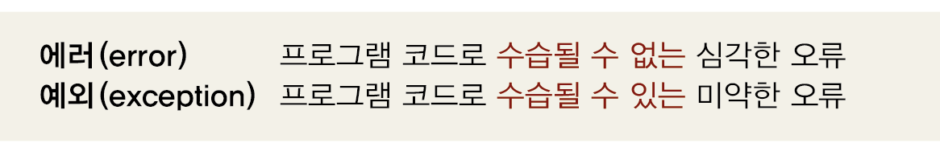
8-1 예외처리란?
에러(Error)와 예외(Exception)
실행시(runtime) 오류 – 에러(심각), 예외(덜 심각)
page_

Slide 3
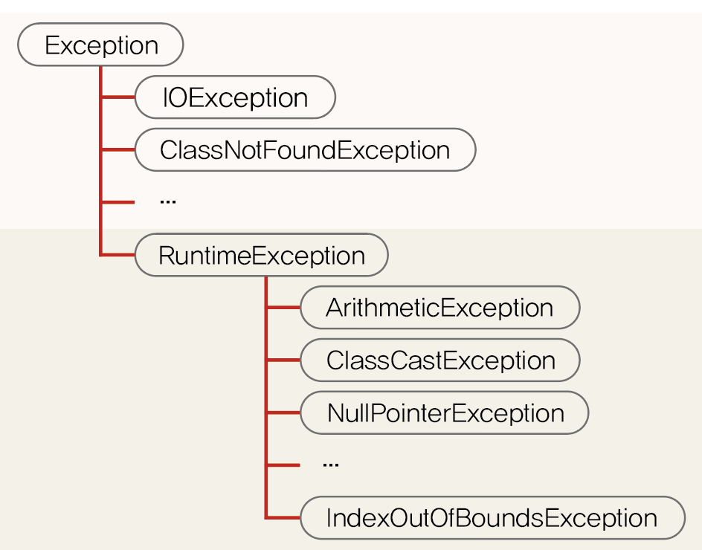
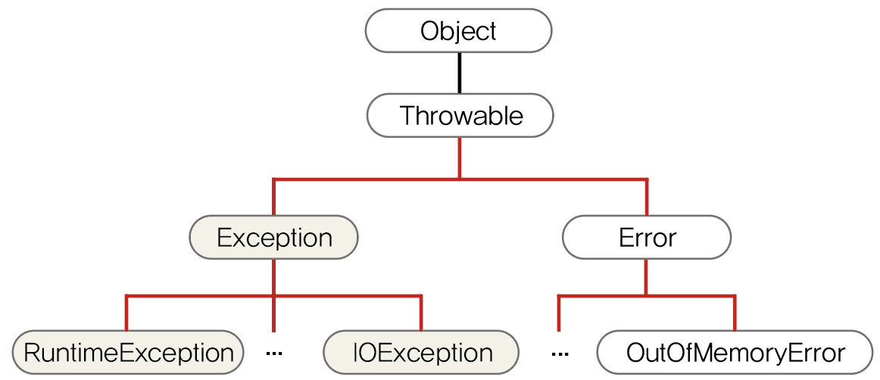
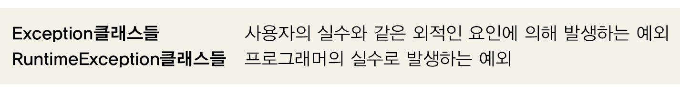
8-1 예외처리란?
예외 클래스의 계층 구조
Exception - 모든 예외의 최고 조상
page_

Slide 4
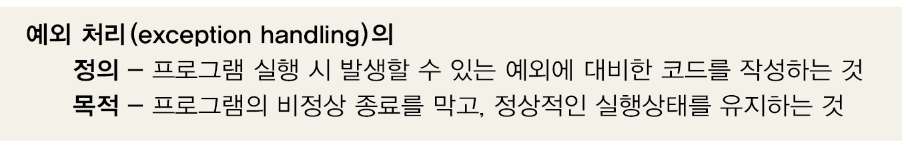
8-1 예외처리란?
예외처리 하기 – try-catch문, 예외 선언
예외가 발생하면, 직접 처리(try-catch) or 보고(예외 선언)
page_

Slide 5
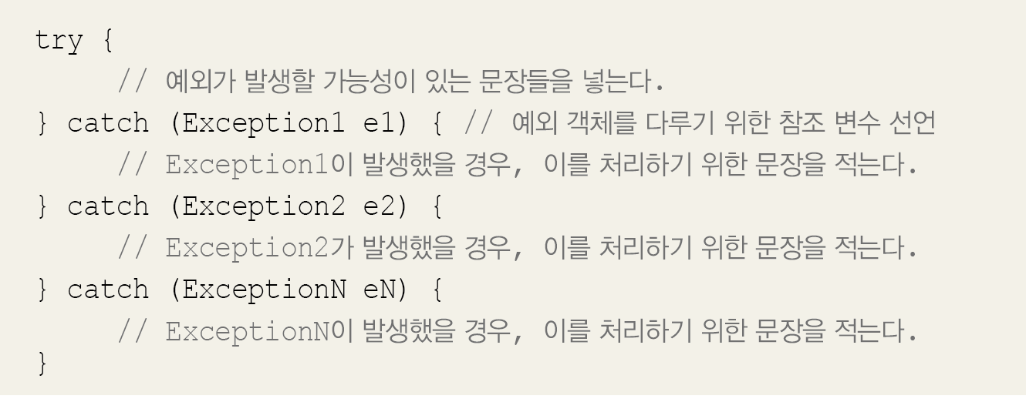
8-1 예외처리란?
try-catch문
예외를 직접 처리하려면 try-catch문을 사용
page_

Slide 6
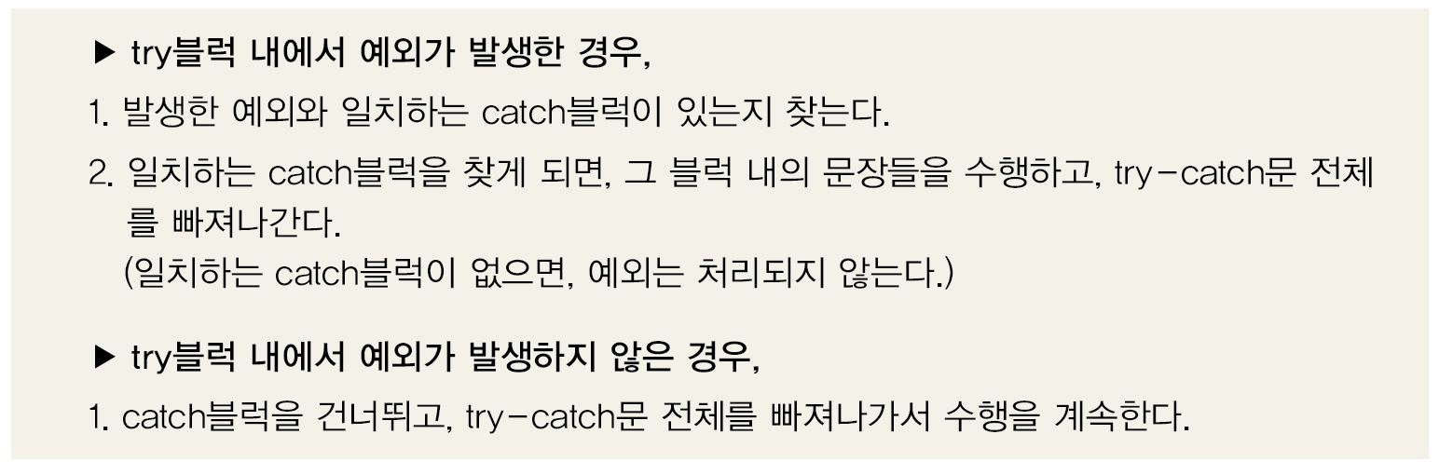
8-1 예외처리란?
try-catch문의 실행 흐름
try블럭 내에서 예외가 발생하면, 해당하는 catch블럭이 처리
page_

Slide 7
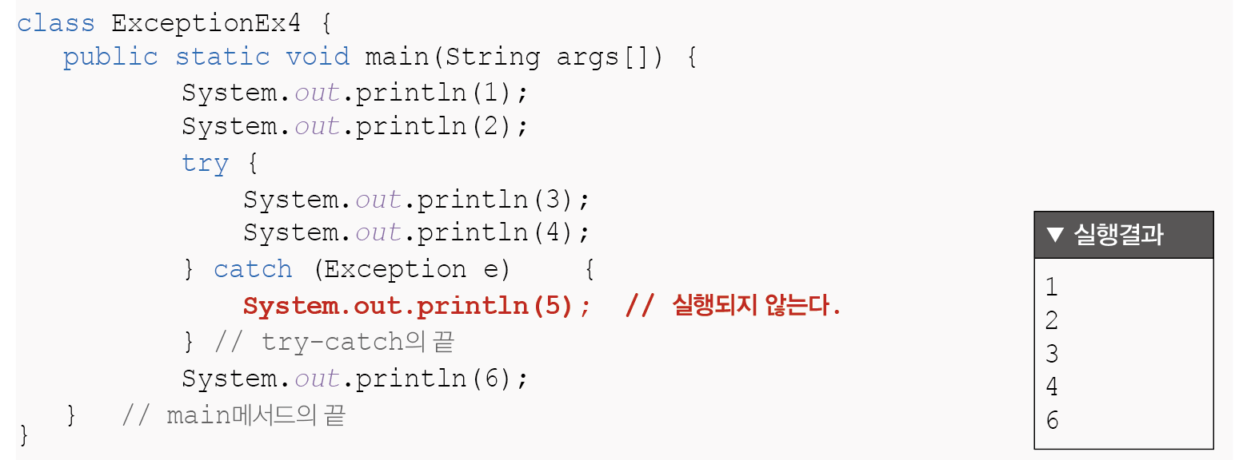
8-1 예외처리란?
try-catch문의 실행 흐름(1) – 예외가 발생하지 않은 경우
page_

Slide 8
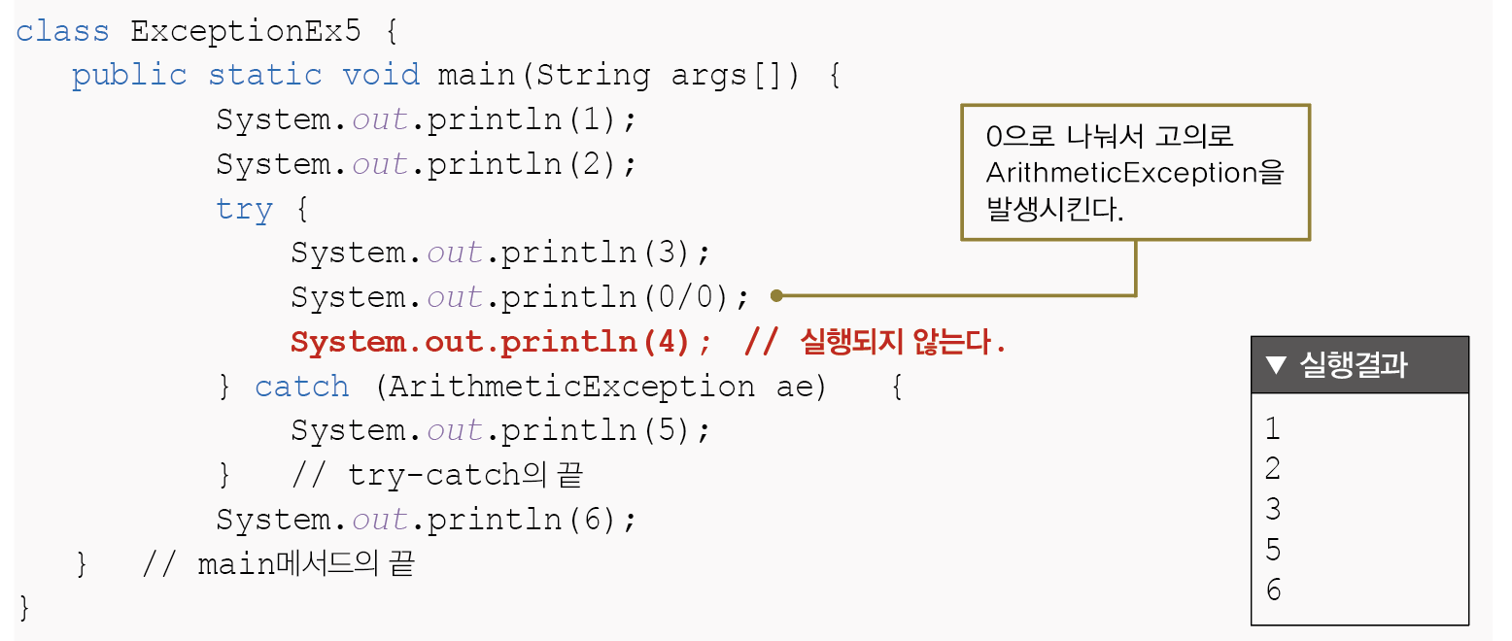
8-1 예외처리란?
try-catch문의 실행 흐름(2) – 예외가 발생한 경우
page_

Slide 9
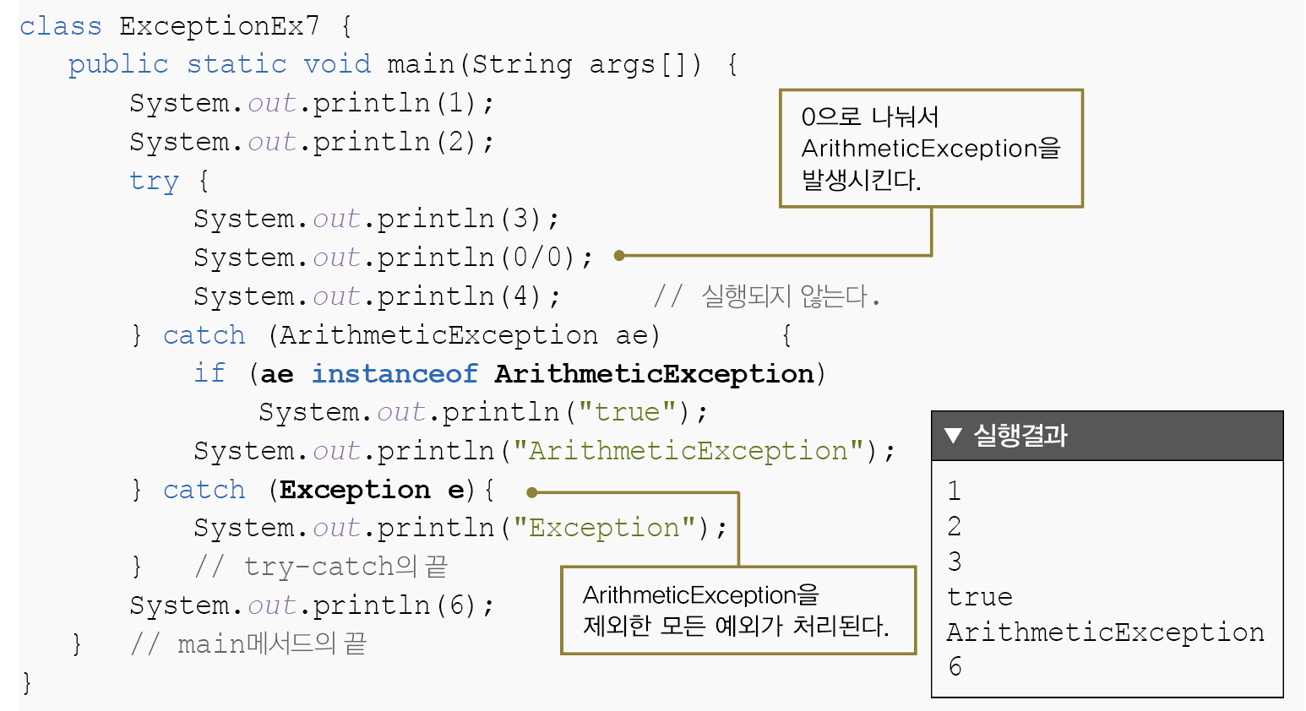
catch(Exception e) - 마지막 catch블럭, 모든 예외를 처리

Slide 10
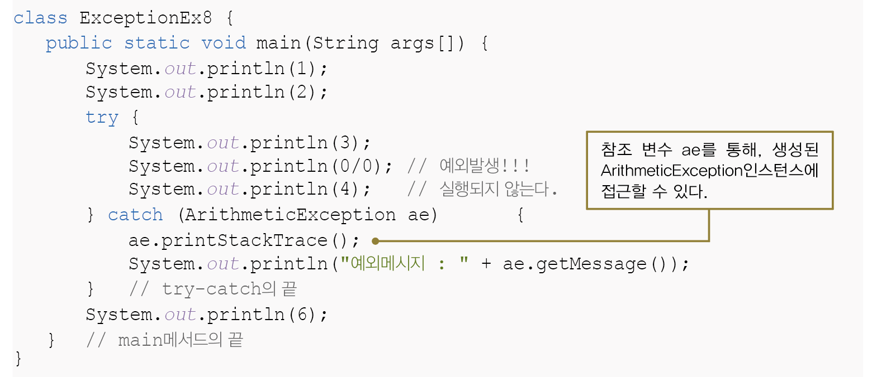
8-1 예외처리란?
Exception의 메서드 – printStackTrace(), getMessage()
page_

Slide 11
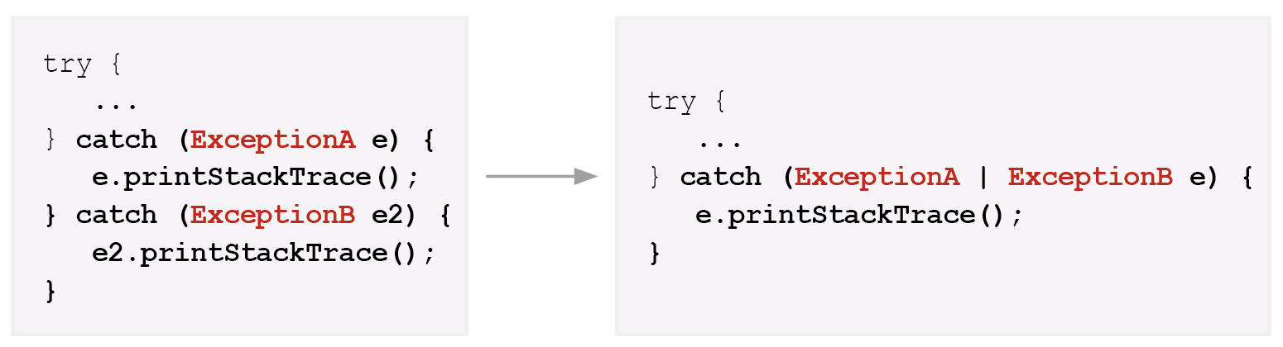
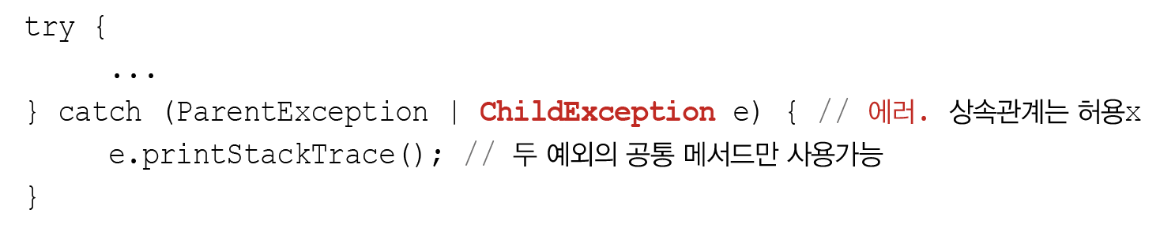
8-1 예외처리란?
멀티 catch블럭 – JDK 7
하나의 catch블럭으로 여러 예외를 처리. 단, 공통 멤버만 사용가능
page_

Slide 12
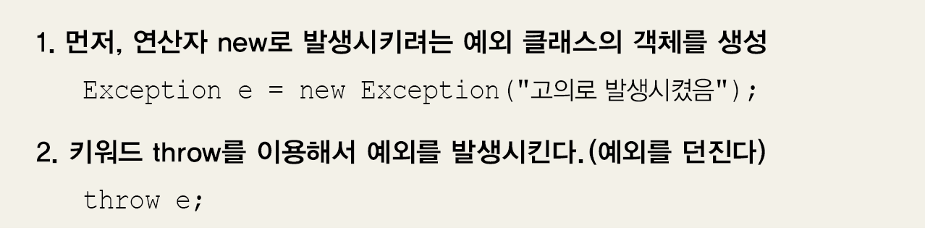
8-1 예외처리란?
예외 발생시키기
throw로 예외를 고의로 발생시킬 수 있다.
page_

Slide 13
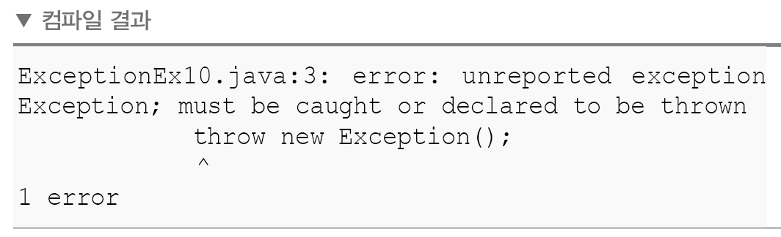
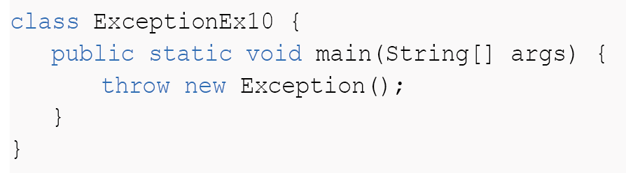
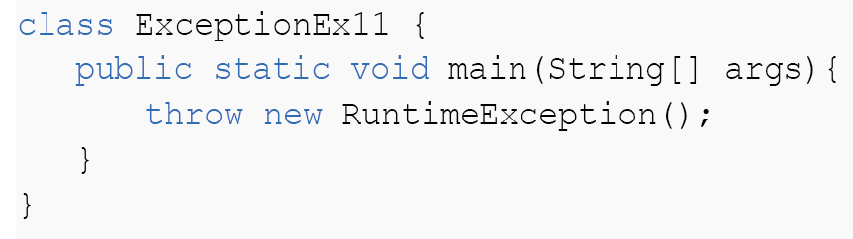
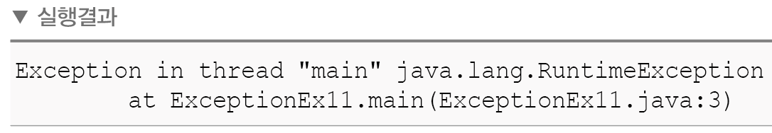
8-1 예외처리란?
필수 처리 vs. 선택 처리 예외
필수 처리 예외는 예외를 반드시 처리(try-catch 또는 예외선언) 해야 함
page_

Slide 14
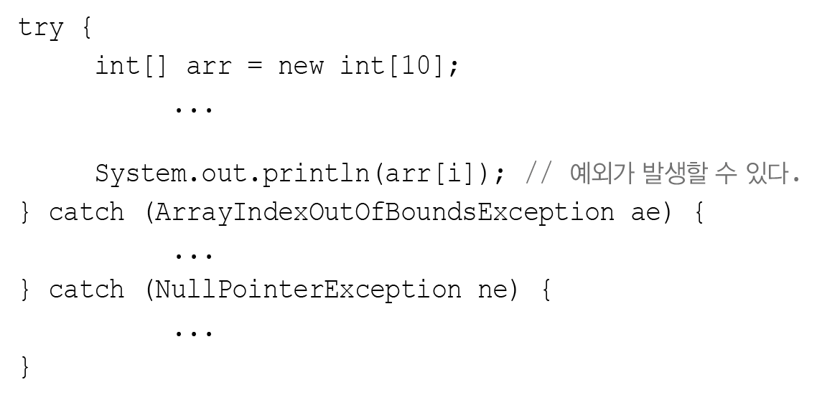
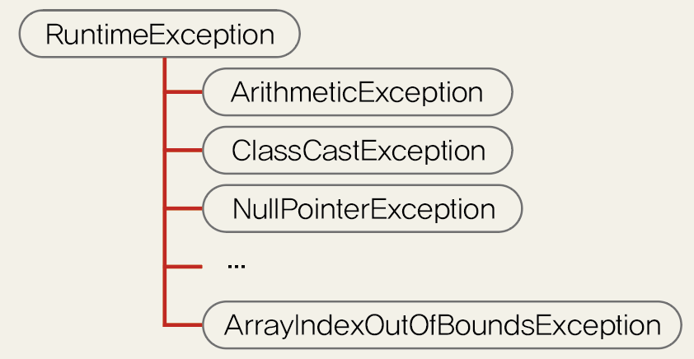
8-1 예외처리란?
필수 처리 vs. 선택 처리 예외
선택 처리 예외(RuntimeException)는 개발자 실수로 발생하는 예외
page_

Slide 15
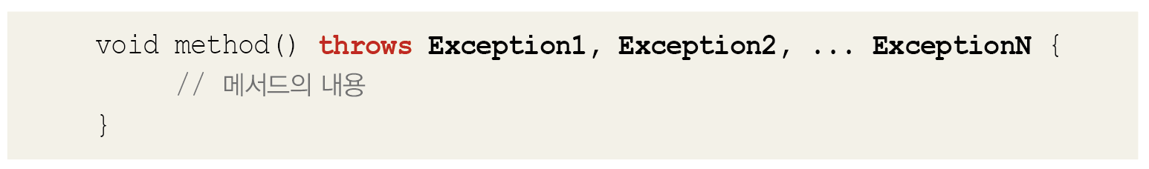
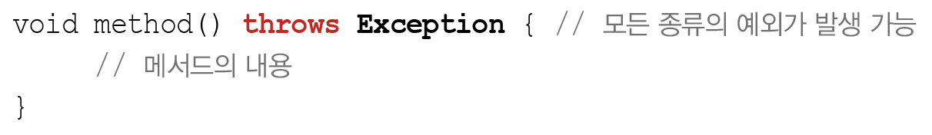
8-1 예외처리란?
예외 선언하기
메서드 호출하면 발생가능한 필수 처리 예외. 호출한 메서드에게 예외 전달
page_

Slide 16
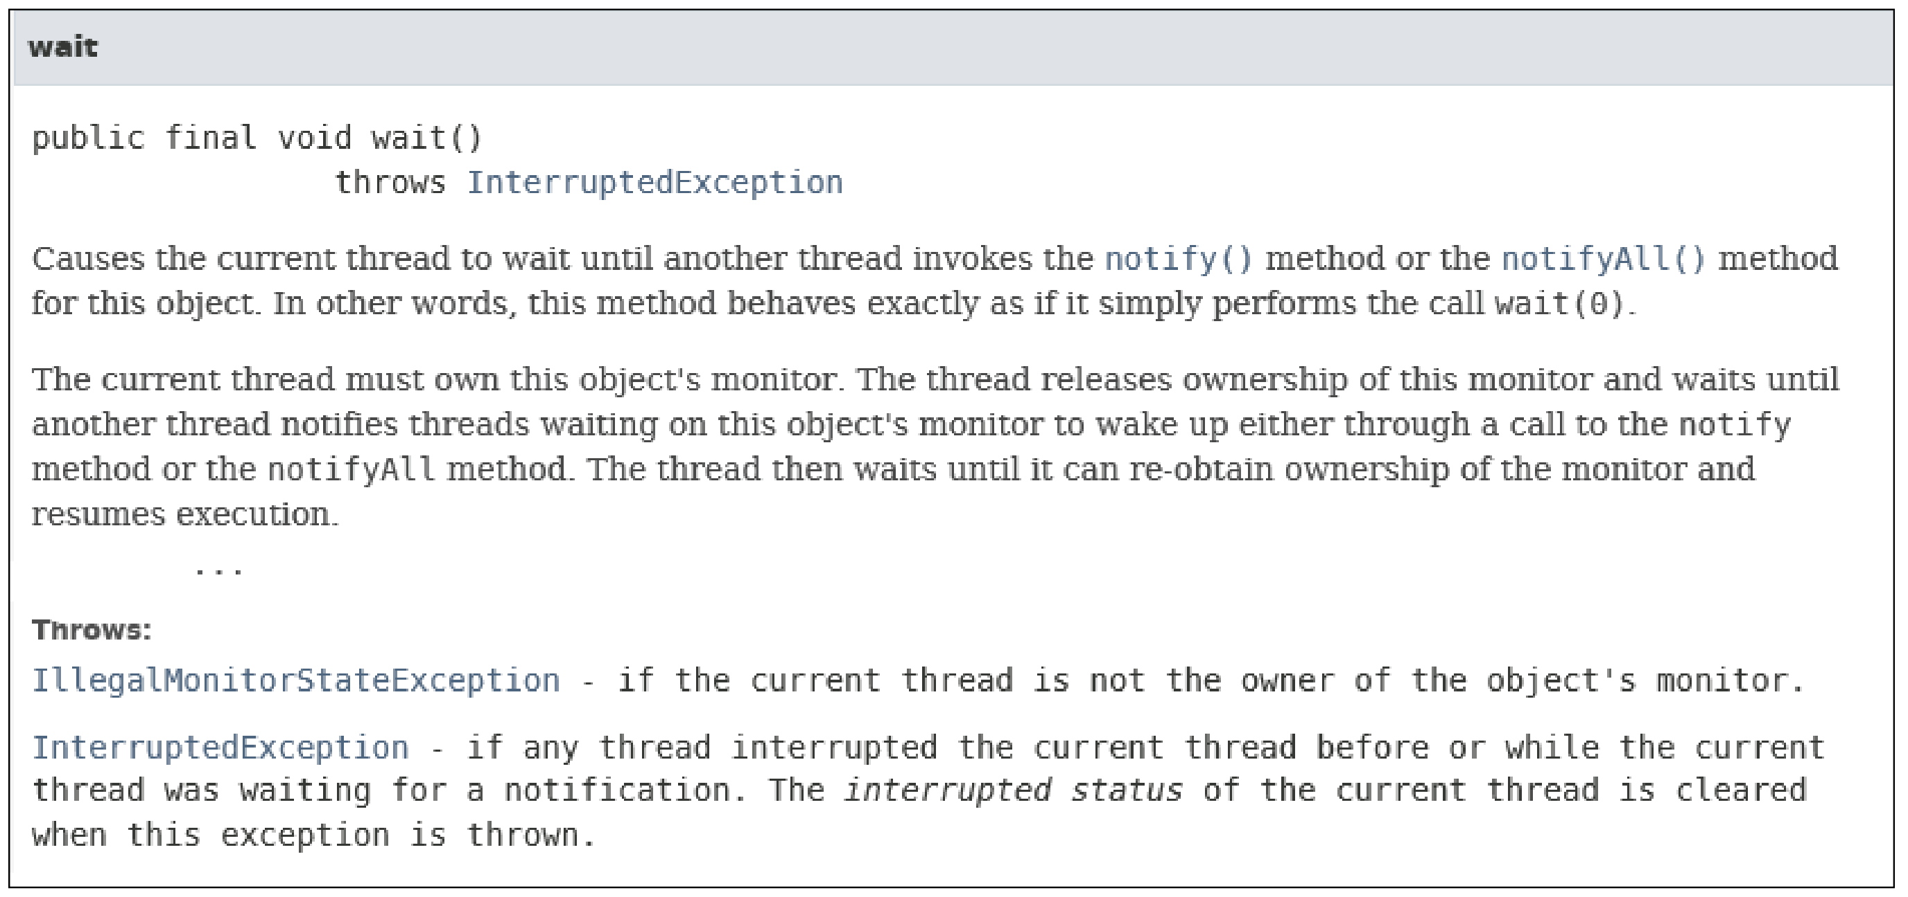
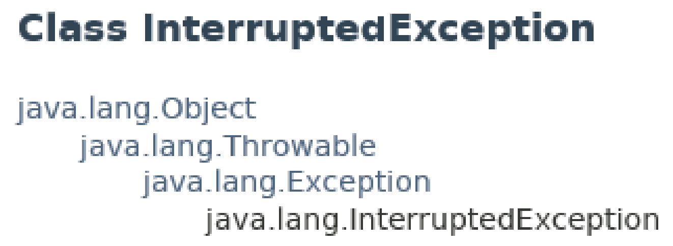
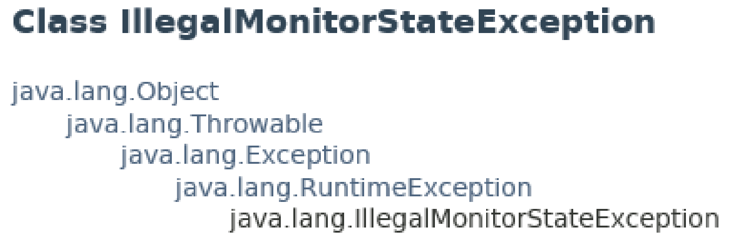
8-1 예외처리란?
예외 선언하기
메서드 호출하면 발생가능한 필수 처리 예외. 호출한 메서드에게 예외 전달
page_

Slide 17
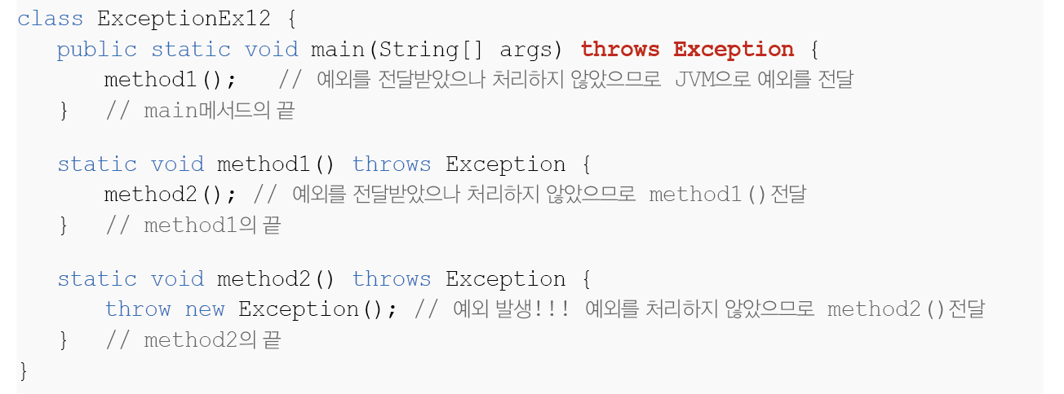
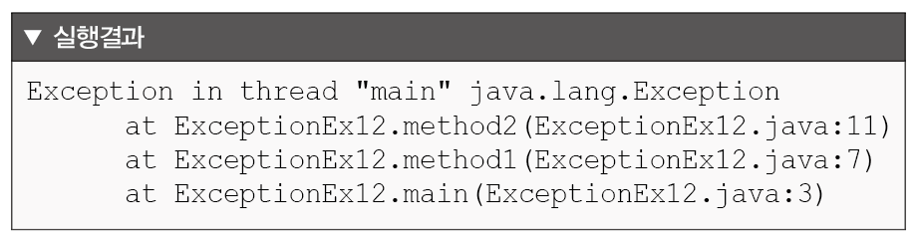
8-1 예외처리란?
예외 선언하기
main메서드에 예외를 선언 가능. JVM이 예외를 처리
page_

Slide 18
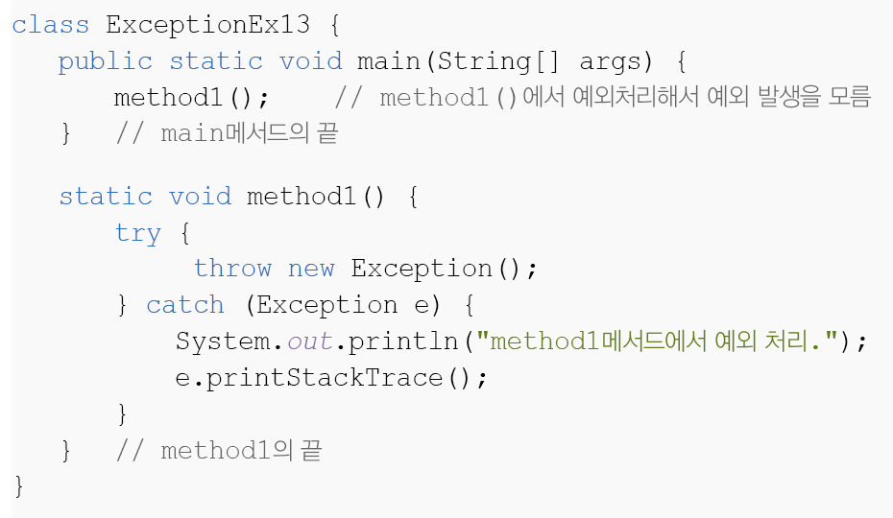
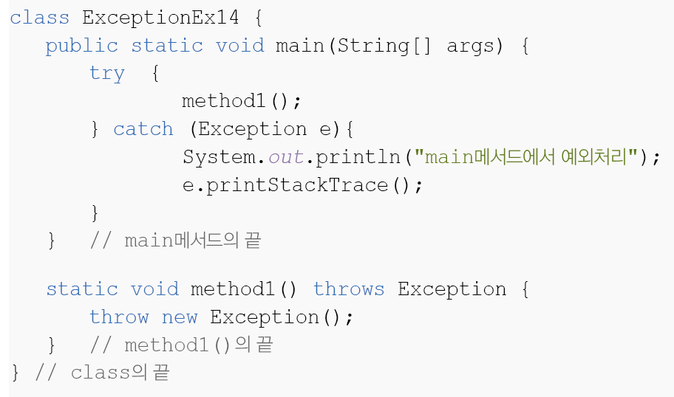
예외처리하기 – try-catch vs. 예외 선언

Slide 19
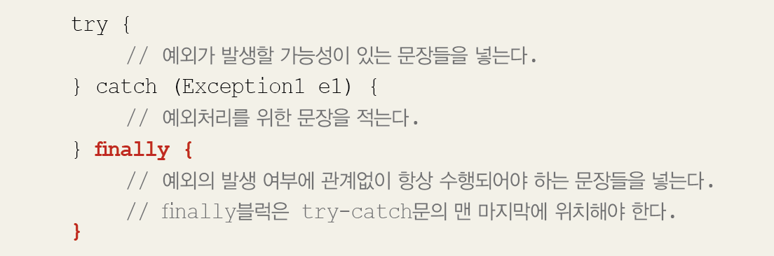
8-1 예외처리란?
finally블럭
예외가 발생하건 안하건 무조건 실행되는 블럭
page_

Slide 20
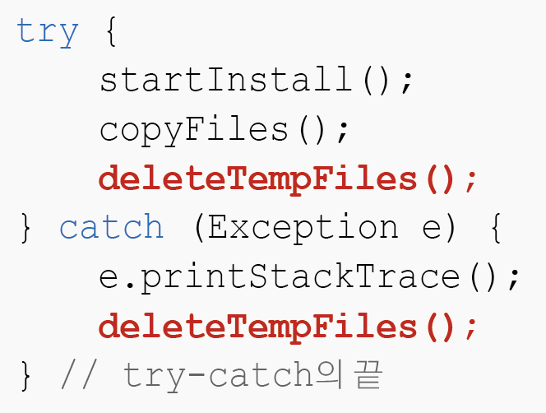
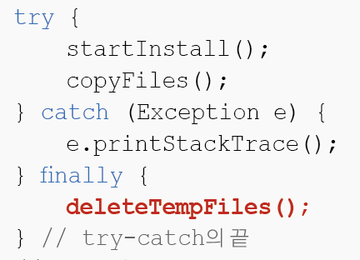
8-1 예외처리란?
finally블럭 – try-catch-finally, try-finally
예외가 발생하건 안하건 무조건 실행되는 블럭
page_

Slide 21
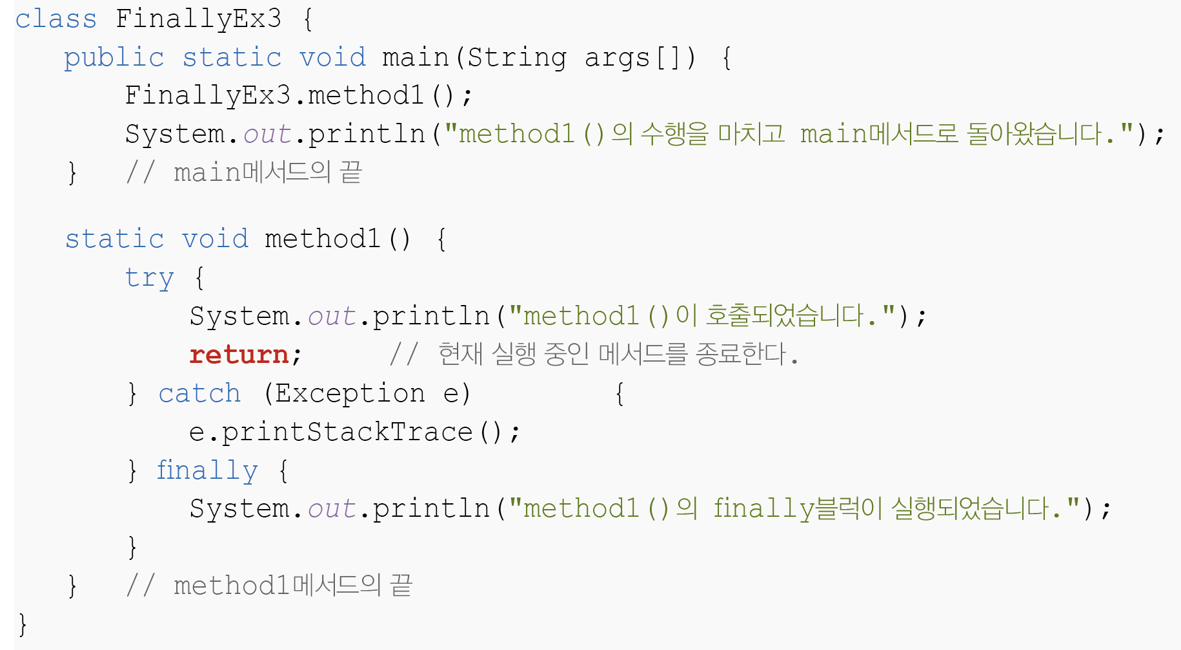
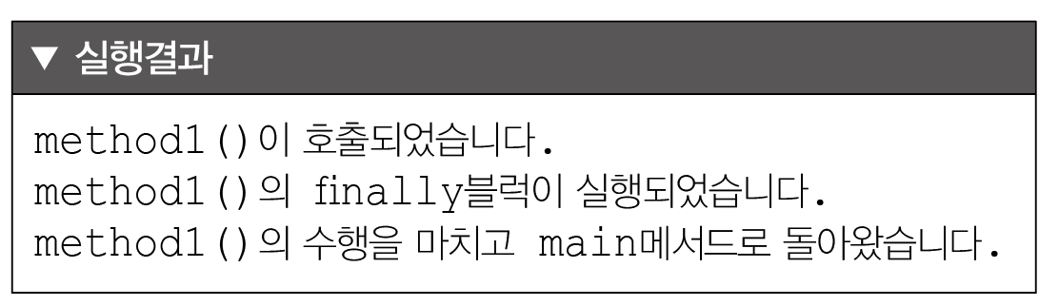
8-1 예외처리란?
finally블럭 – try-catch-finally, try-finally
return문으로 종료해도 finally블럭이 실행됨
page_

Slide 22
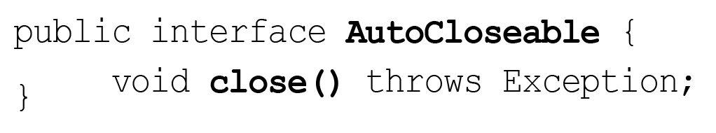
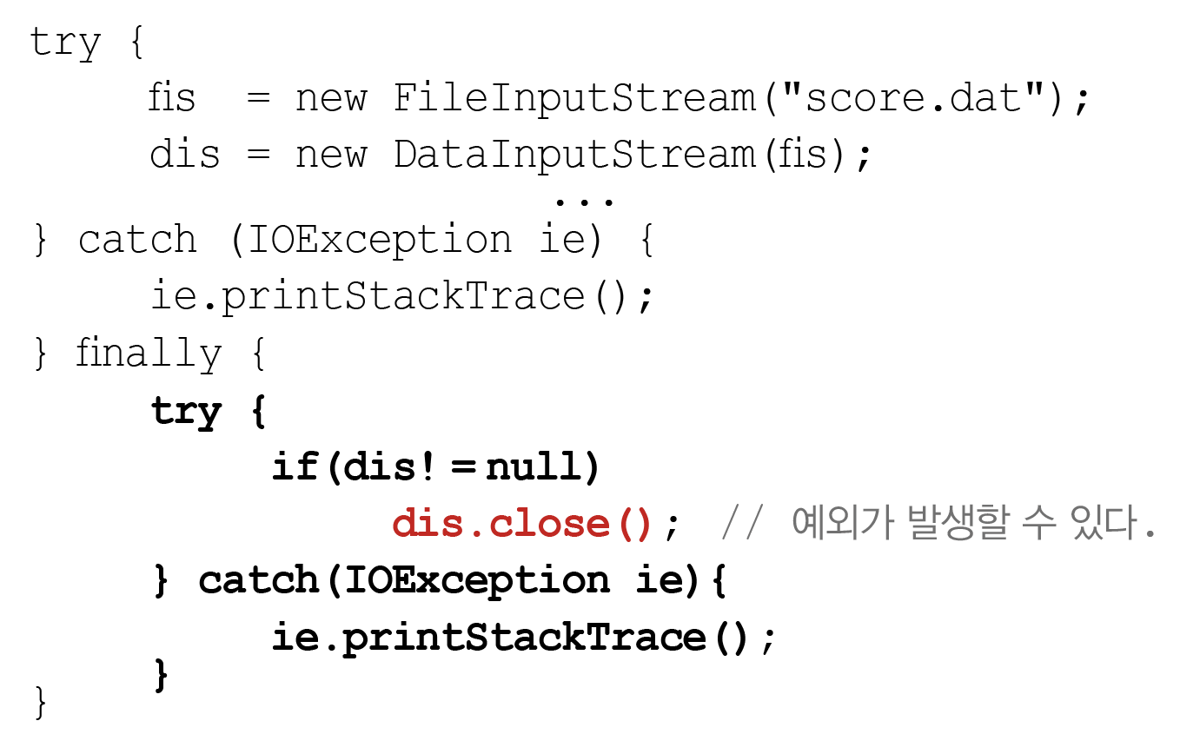
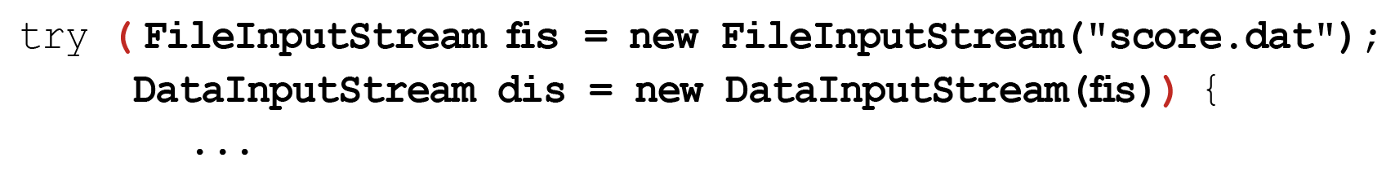
8-1 예외처리란?
자동 자원 반환 - try-with-resources
finally블럭 없어도 close()를 자동 호출. 단, AutoCloseable를 구현해야
page_

Slide 23
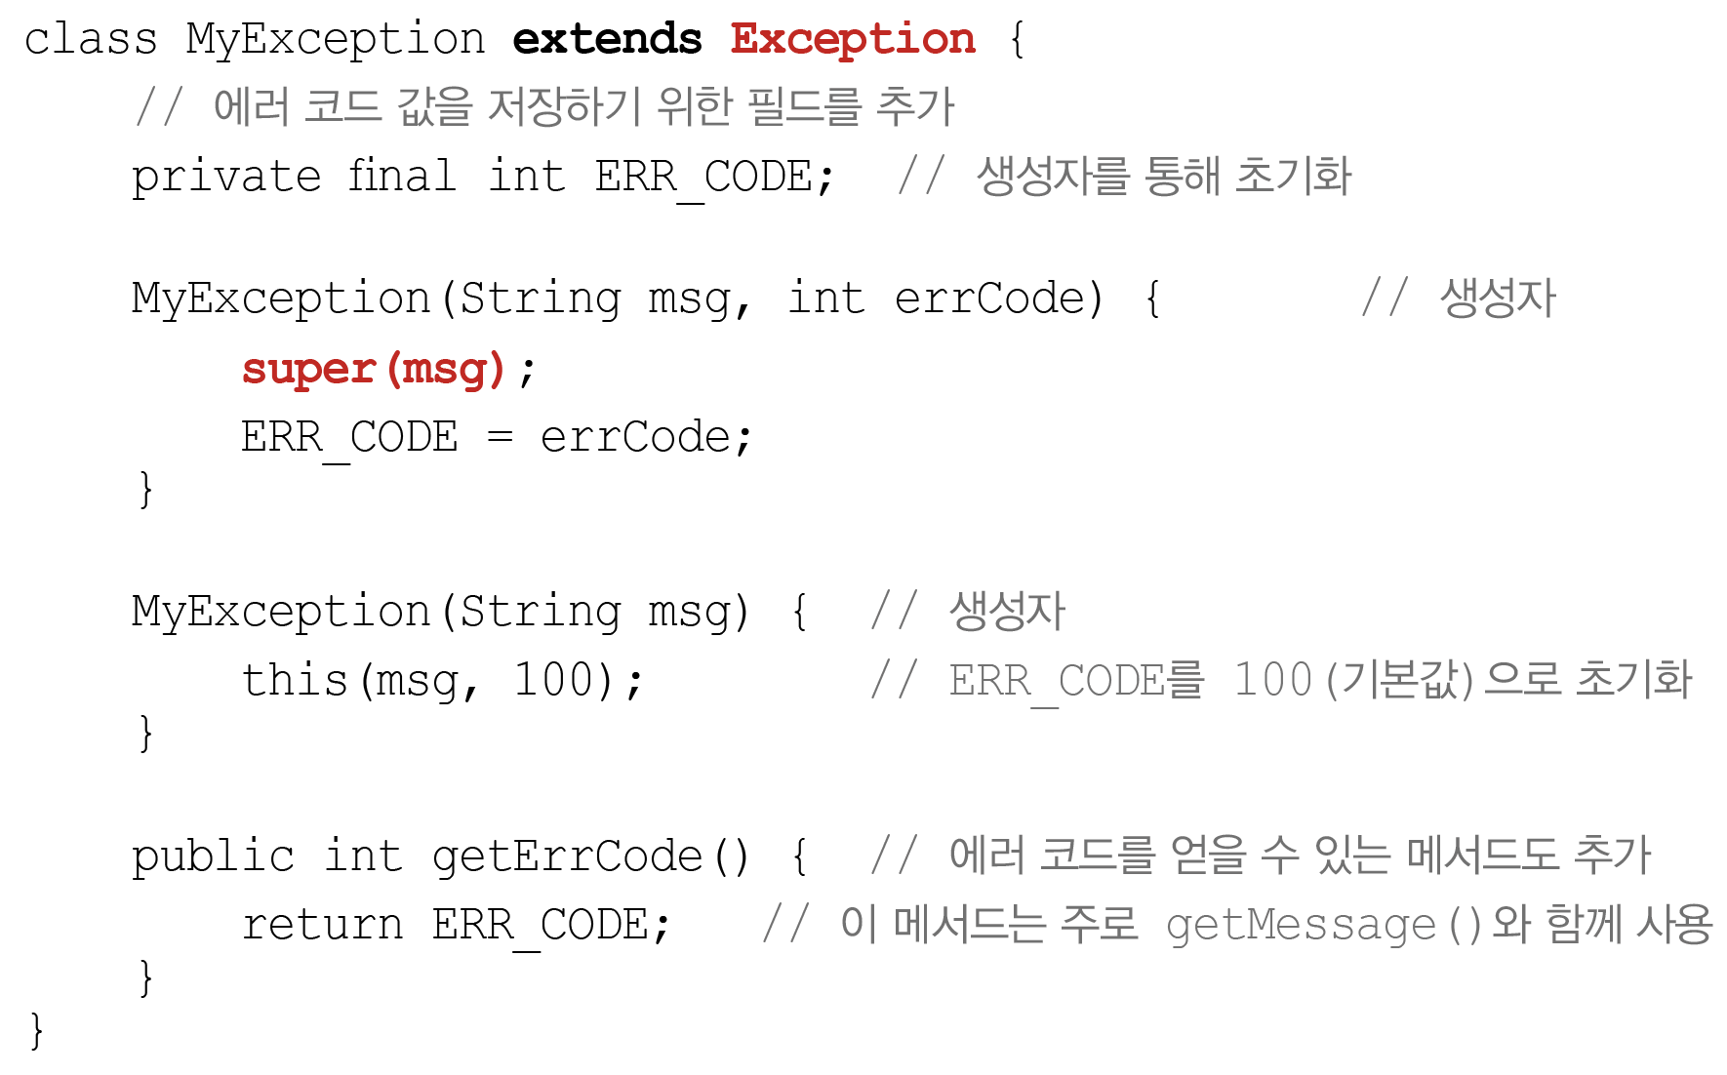
8-1 예외처리란?
사용자 정의 예외 만들기
Exception 또는 RuntimeException을 상속받아서 작성. 가능하면 기존 예외 활용
page_

Slide 24
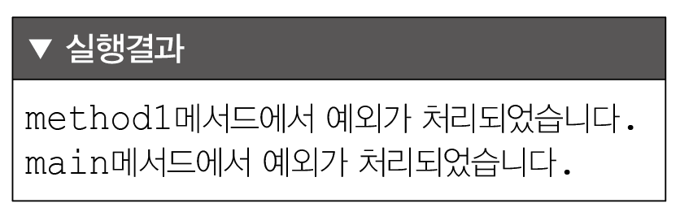
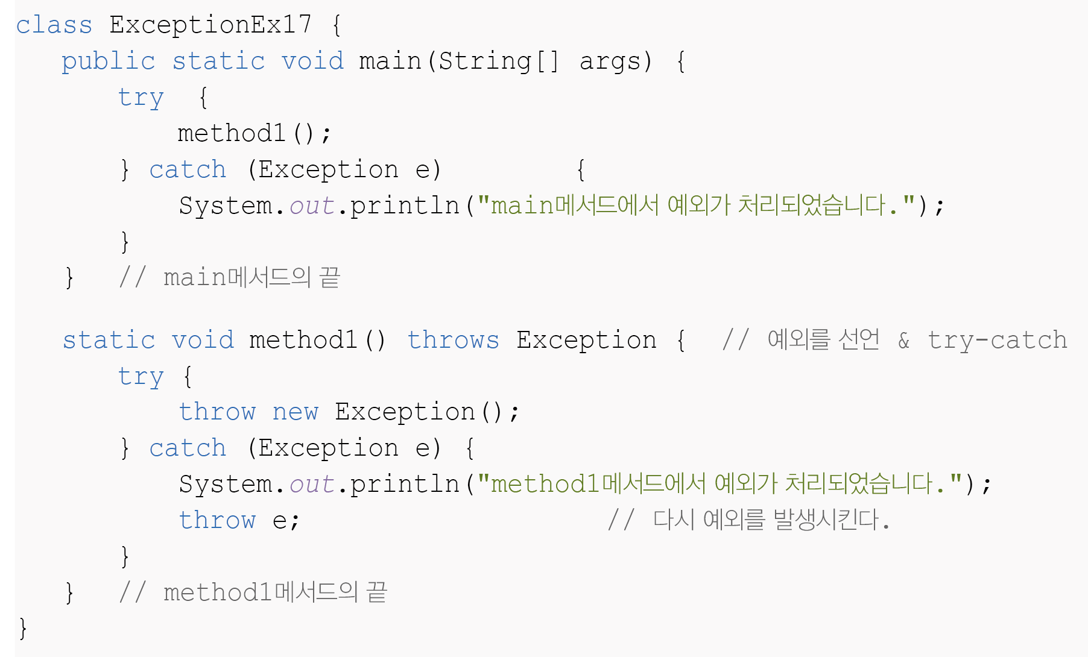
8-1 예외처리란?
예외 되던지기(exception re-throwing)
예외를 처리하고도 예외를 다시 발생시키기 – 양쪽에서 예외처리
page_

Slide 25
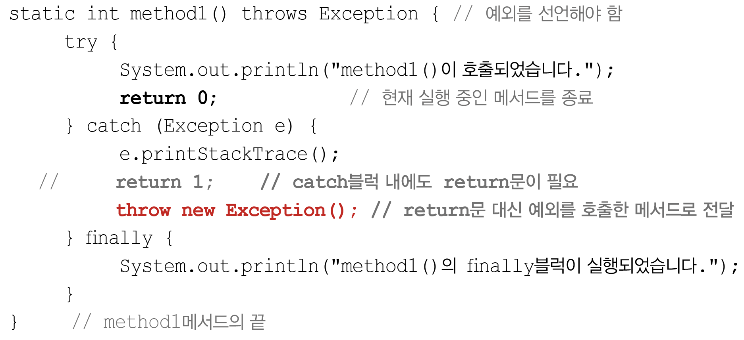
8-1 예외처리란?
예외 되던지기(exception re-throwing)
예외를 처리하고도 예외를 다시 발생시키기 – 양쪽에서 예외처리
page_

Slide 26
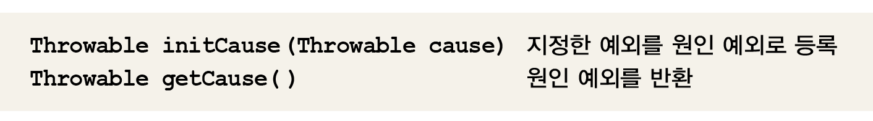
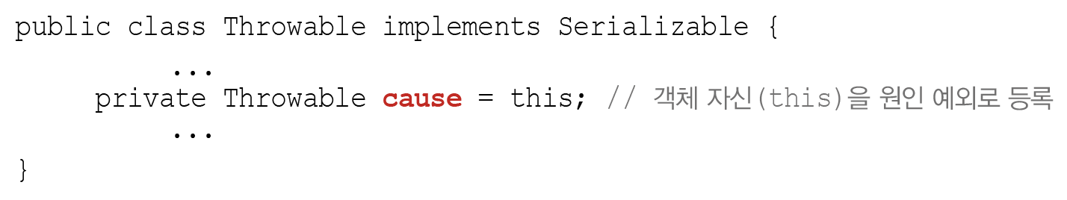
8-1 예외처리란?
연결된 예외(chained exception)
예외 안에 다른 예외를 저장하는 것
page_

Slide 27
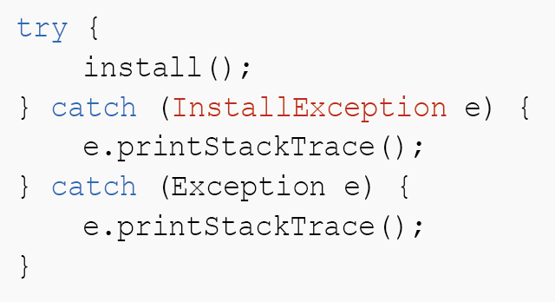
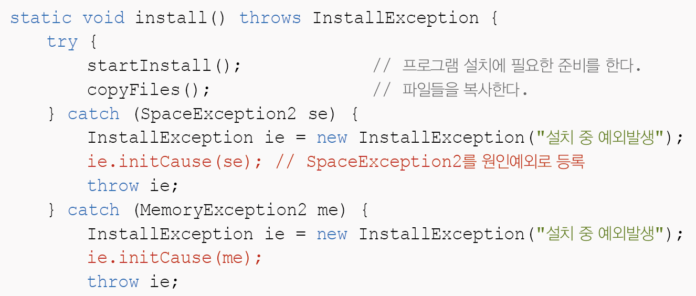
8-1 예외처리란?
연결된 예외(chained exception) – 장점#1
여러 예외를 하나의 예외로 묶을 수 있다.
page_

Slide 28
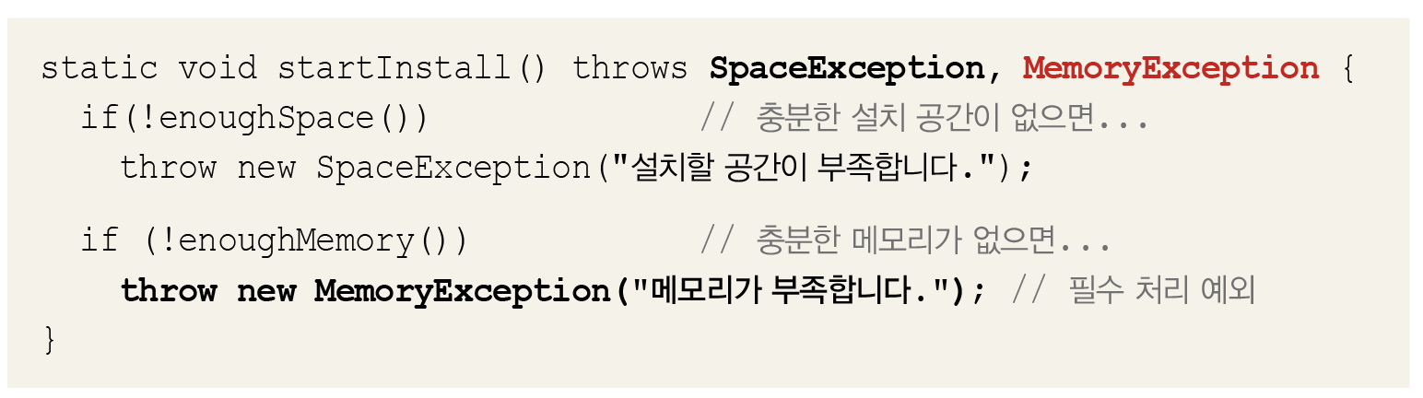
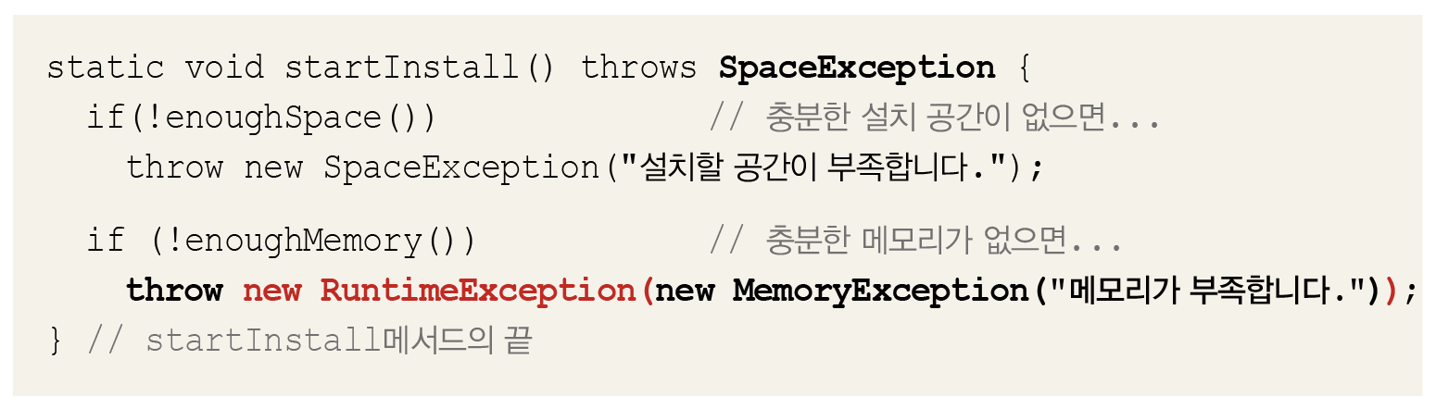
8-1 예외처리란?
연결된 예외(chained exception) – 장점#2
필수 처리 예외를 선택 처리 예외로 변경 가능
page_

